Slide 1


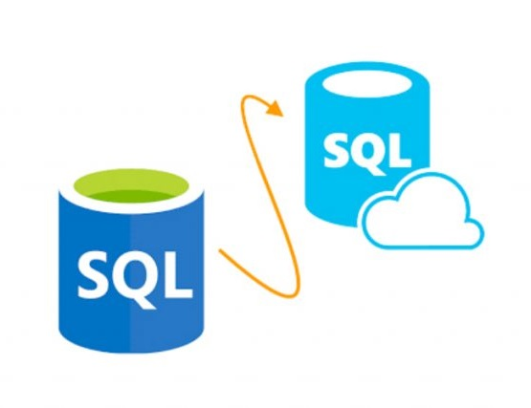

11
Certification de la formation Simplon
Développeuse DATA IA
Projet 1
Base de données
Projet 2
Machine Learning
DAO Ngoc Mai
Lyon, 25 Nov, 2020
1

Slide 2
Migration automatique
de deux bases de données
sur Azure Cloud permettant de comparer les deux bases
Projet 1
Base de données
2
2

Slide 3




Contenu
01
Compréhension du besoin client
02
Migration des deux bases
03
Comparaison
04
Bilan + Demo
3

Slide 4

Progestion
(MySQL)
Séparer en 8 bases différentes
8 dumps sur Azure (1h00)
Fusionner en une seule
Application de gestion locative
ISIS
(PostgreSQL)
Agence Immobilière à
Vocation Sociale
(AIVS)
Est utilisée en production
Chaque jour, de nombreuses personnes qui accèdent à cette base
Application de suivi des familles
Compréhension du besoin client
4

Slide 5
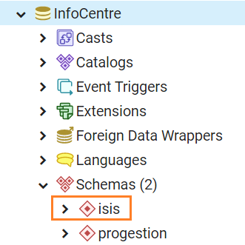
Identifier et se connecter aux sources de données
Collecter et sauvegarder ces données
Préparer les données pour l’import en base de données
Intégrer les données propres et préparées dans la base de données finale
Optimiser la base de données et améliorer les performances
Automatiser toutes les étapes ci-dessus pour mettre à jour la base de données chaque jour
Progestion
(MySQL)
8 Dumps MySQL
(Azure Storage)
8 Scripts MySQL
(propres & préparées)
8 BDDs
(Azure MySQL)
1
2
4
3
Application de gestion locative
5
InfoCentre
(Azure PostgreSQL)
4
1 BDD
(Azure MySQL)
1, 2, 3, 4, 5
ISIS
(PostgreSQL)
SELECT, CREATE, UNION, INSERT, JOIN, ALTER
Mysql.connector, Psycopg2 (Python)
Connect(), Execute(), Fetchall(), Commit()
PgAdmin, MySQL Workbench
Application de suivi des familles
Rapport comparaison
(PowerBI)
Migration des deux bases
5

Slide 6
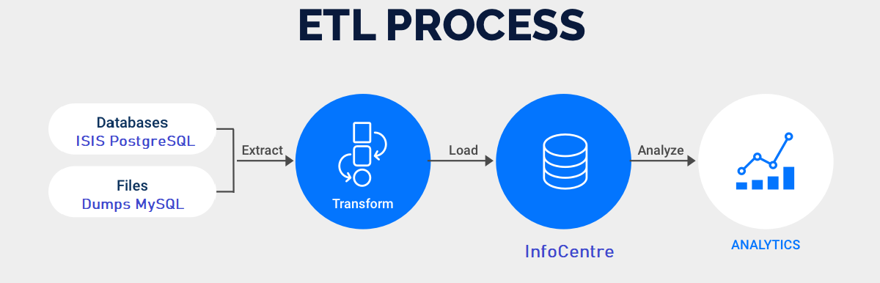
Identifier et se connecter aux sources de données
Collecter et sauvegarder ces données
Préparer les données pour l’import en base de données
Intégrer les données propres et préparées dans la base de données finale
Optimiser la base de données et améliorer les performances
Automatiser toutes les étapes ci-dessus pour mettre à jour la base de données chaque jour
Scripts Python
Sure une VM Win 10
Schedule Tasks
Automatiser
Migration des deux bases
6

Slide 7
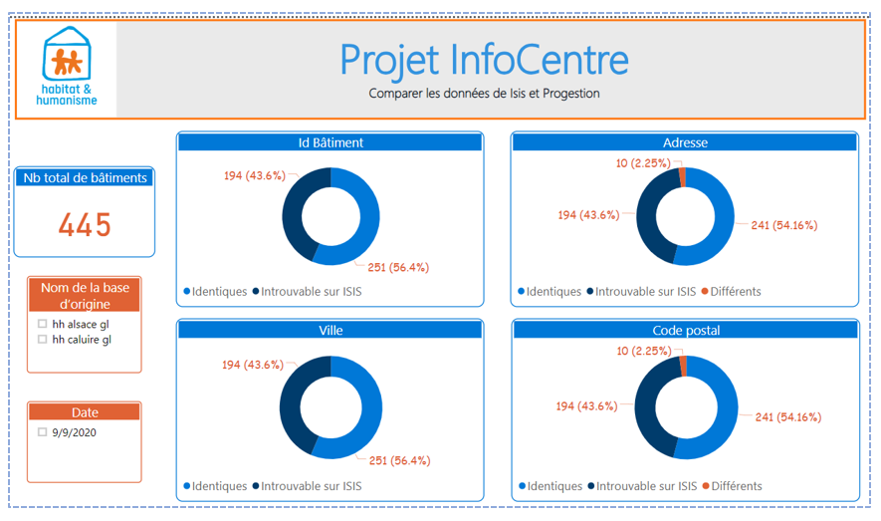
Fichier CSV1
(résultat de requête Progestion)
InfoCentre
(Azure PostgreSQL)
Fichier CSV
comparaison
(stocké sur Azure)
Fichier CSV2
(résultat de requête ISIS)
Comparaison
7

Slide 8
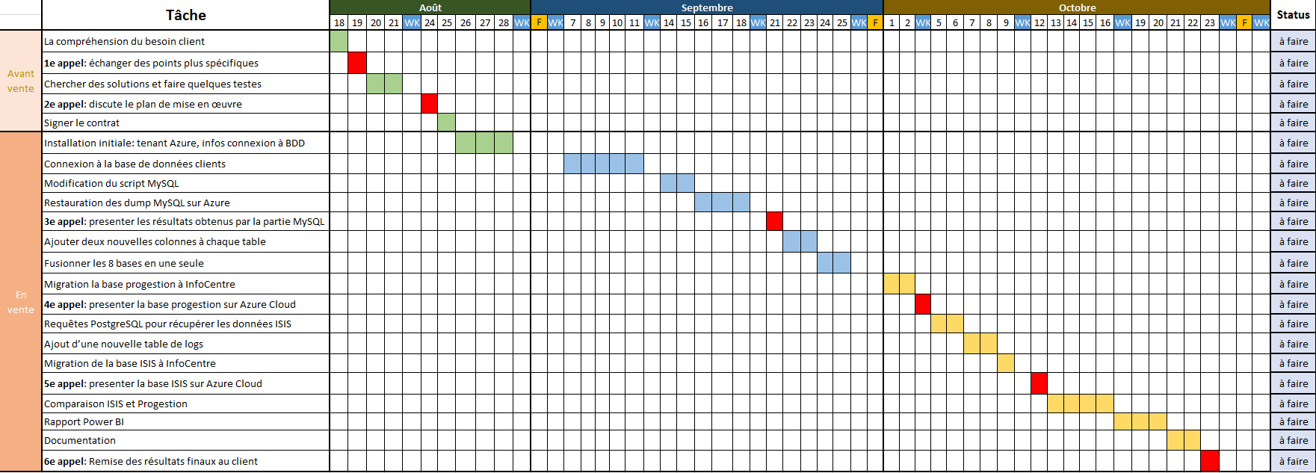
Planning prévisionnel
8

Slide 9
host
user, pass
database
Bilan + demo
9

Slide 10
Certification de la formation au Simplon
Développeuse DATA IA
Projet 1
Base de données
Projet 2
Machine Learning
DAO Ngoc Mai
Lyon, 25 Nov, 2020
10

Slide 11
Projet 2
Machine Learning
Prédiction
du prix
du logement
à Lyon
Ngoc Mai DAO
11

Slide 12






Contenu
01
Compréhension du besoin client
02
Data preprocessing
03
Modèle de régression prédictive
04
Demo
12

Slide 13

01
Compréhension du besoin client
13

Slide 14

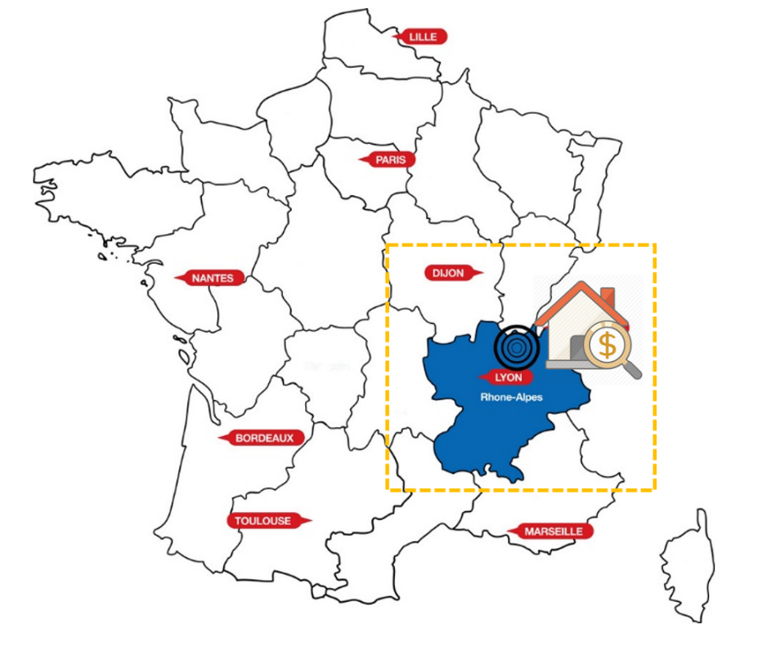
Lyon
Appartement / maison
Vente
Terrain < 400 m2
Achète un logement / mutation
14

Slide 15

02
Data preprocessing
15

Slide 16

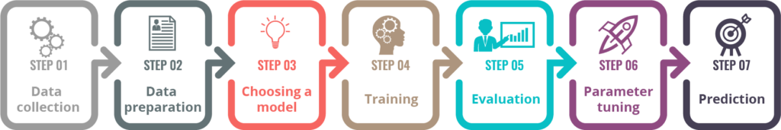
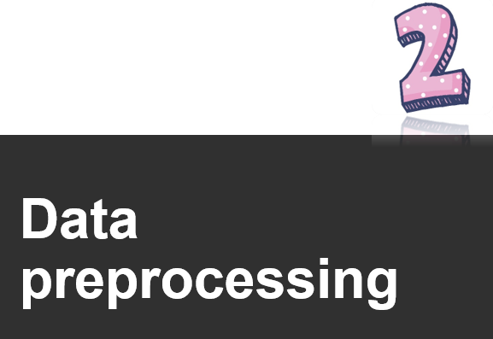
Etapes du Machine learning
16

Slide 17


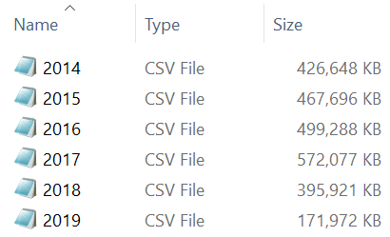
Data collection
Année | Total of rows
2014 | 2516688
2015 | 2749830
2016 | 2936524
2017 | 3361073
2018 | 2339002
2019 | 1017154
40 champs
17

Slide 18







Data preparation
Clean
Enrich
Select
Store
Discover
Transform
18

Slide 19
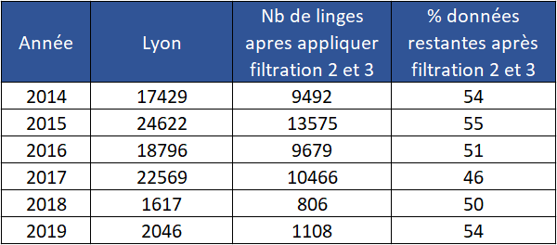
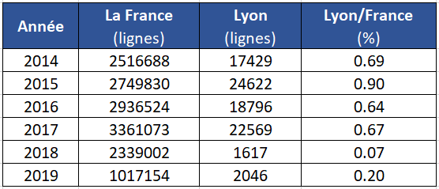
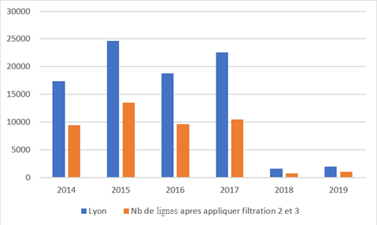
Data preparation
Lyon
Appartement / maison
Vente
Terrain < 400 m2
Achète un logement / mutation
Select
19

Slide 20
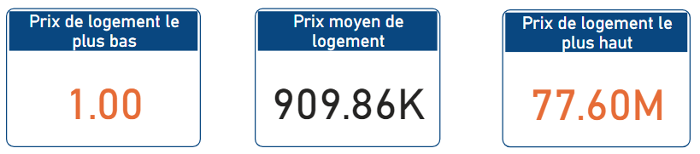
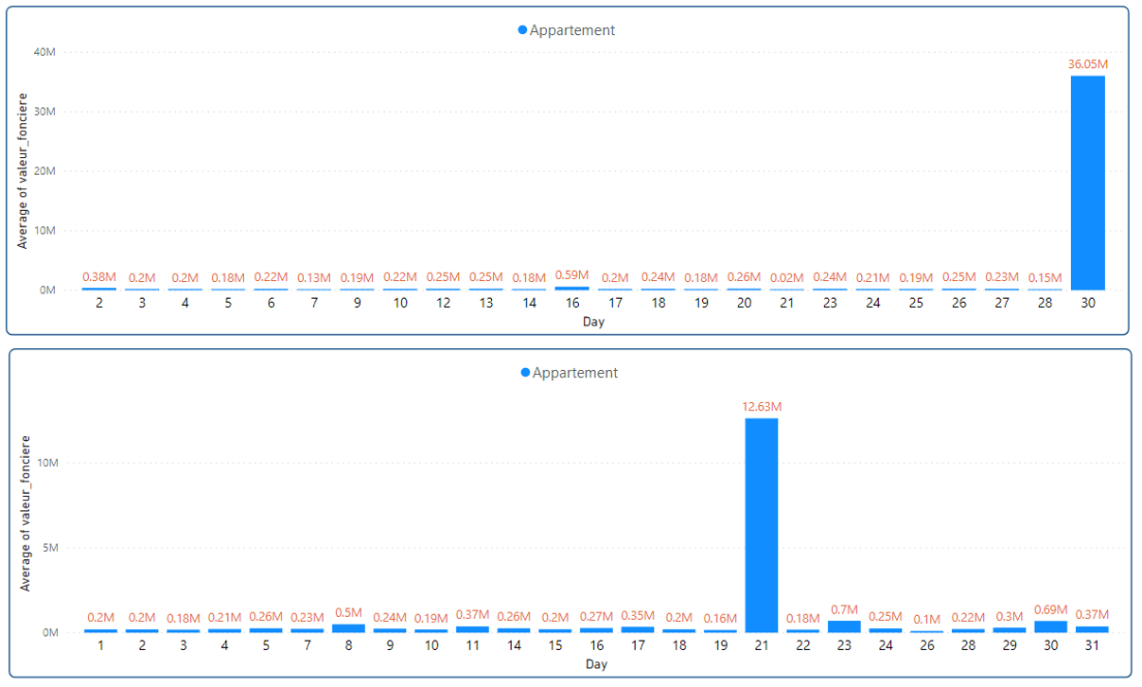
Data preparation
Discover
20

Slide 21
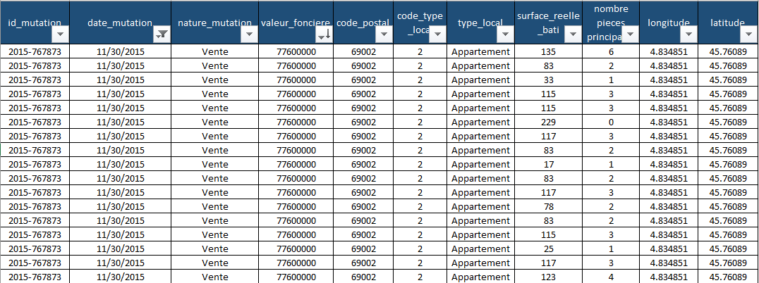
Data preparation
Lyon
Appartement / maison
Vente
Terrain < 400 m2
Achète un logement / mutation
Discover
21

Slide 22
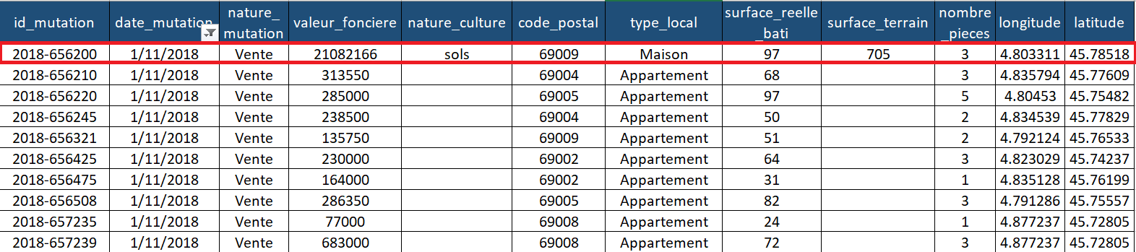
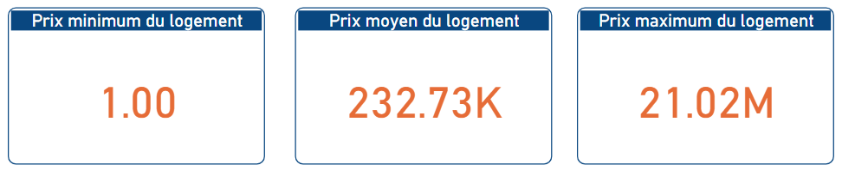
Data preparation
Lyon
Appartement / maison
Vente
Terrain < 400 m2
Achète un logement / mutation
Discover
Clean
22

Slide 23
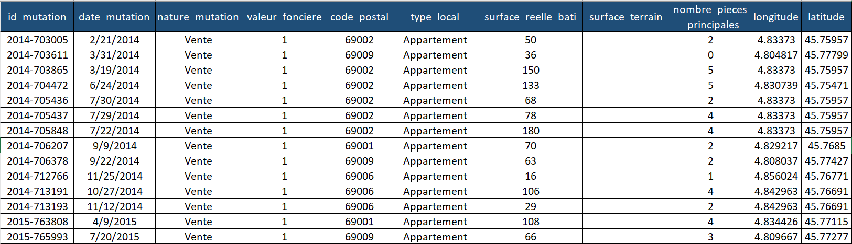
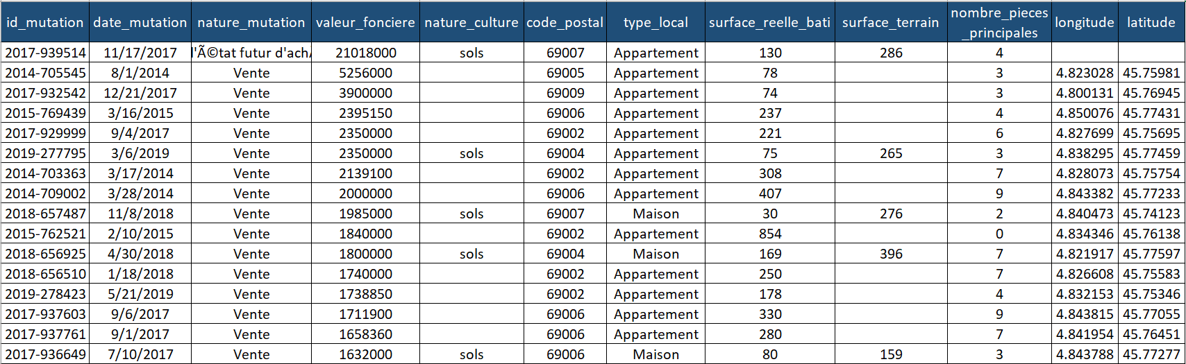

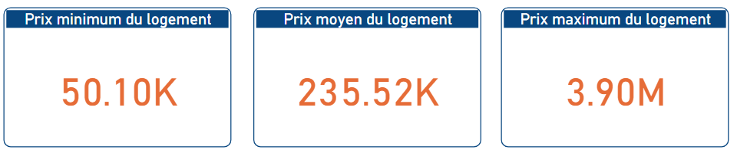
Data preparation
Lyon
Appartement / maison
Vente
Terrain < 400 m2
Achète un logement / mutation
Discover
Clean
5M >
> 5K
23

Slide 24
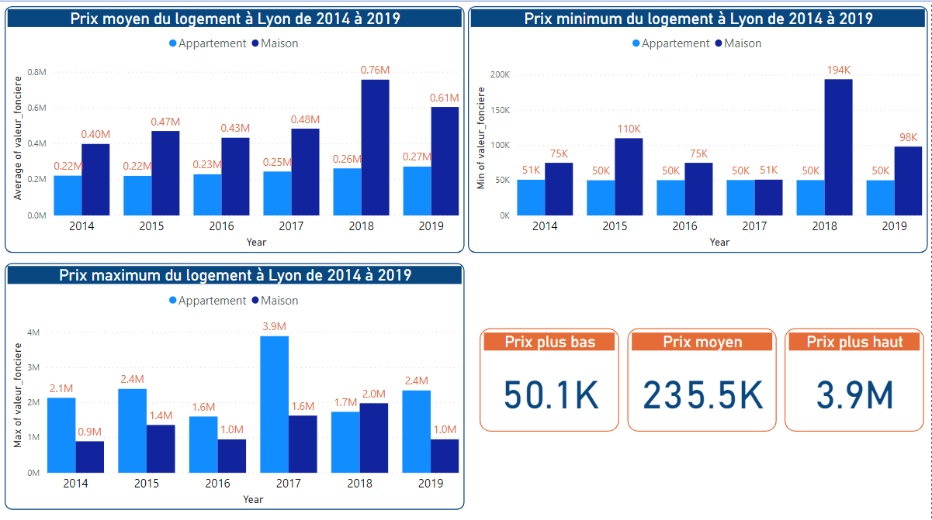
Data visualization
24

Slide 25
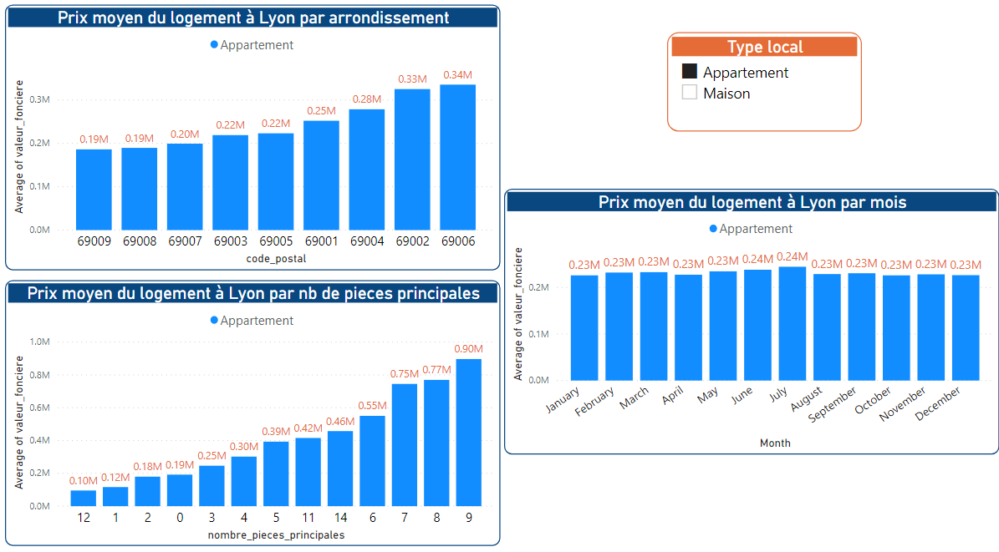
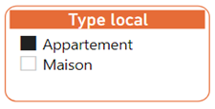
Data visualization
25

Slide 26
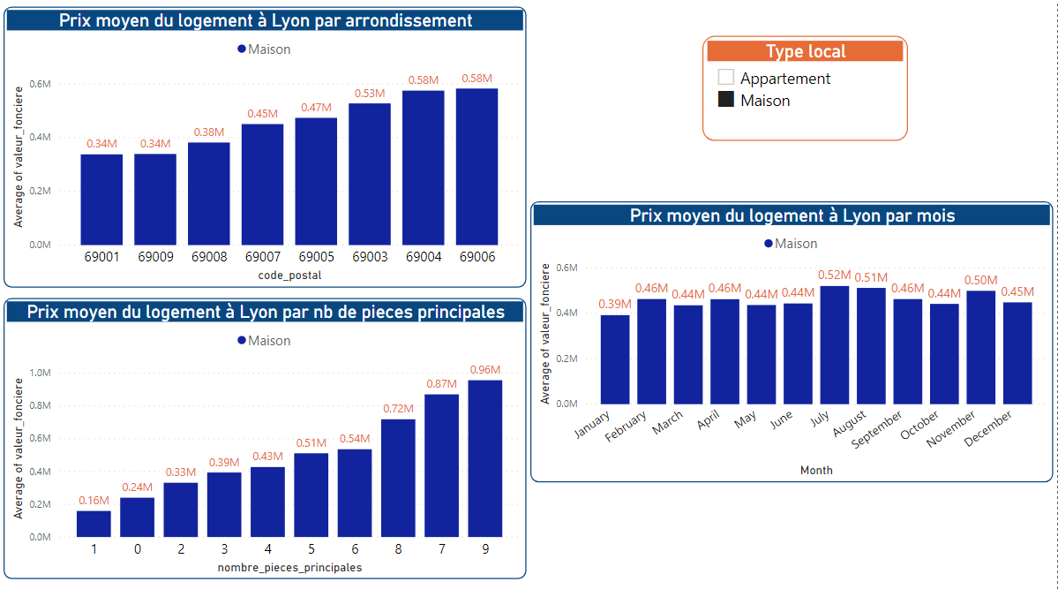
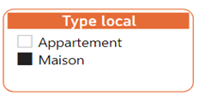
Data visualization
26

Slide 27
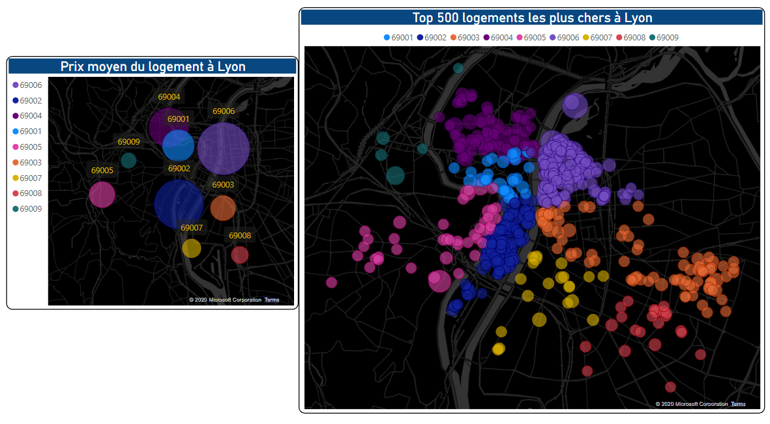
Data visualization
27

Slide 28
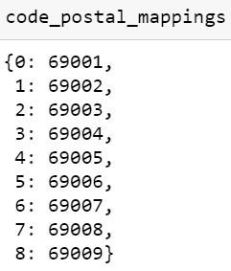
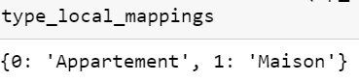
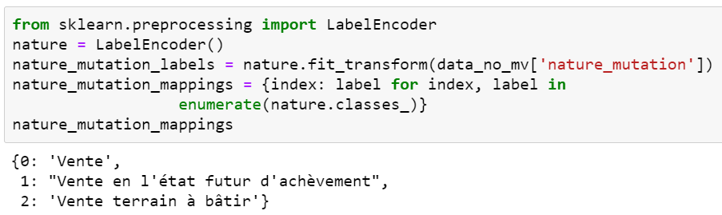
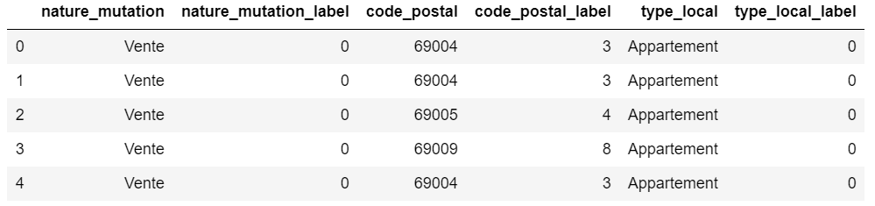
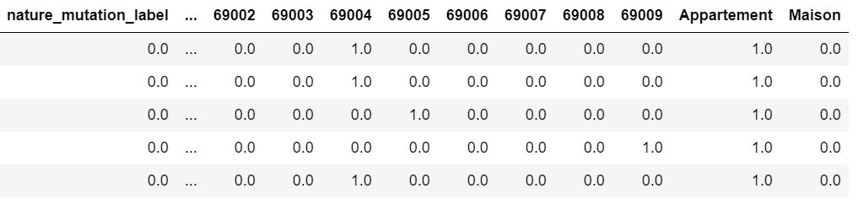
Data preparation
Transform
28

Slide 29
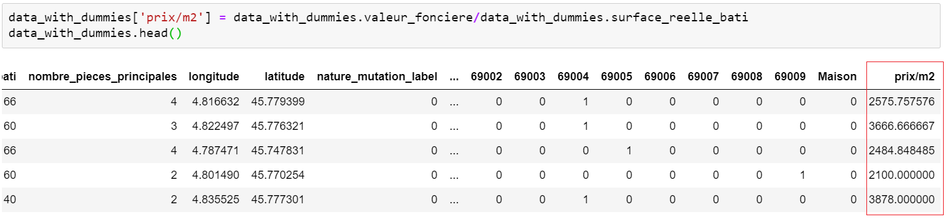
Data preparation
Enrich
Store
29

Slide 30

03
Modèle de régression prédictive
30

Slide 31
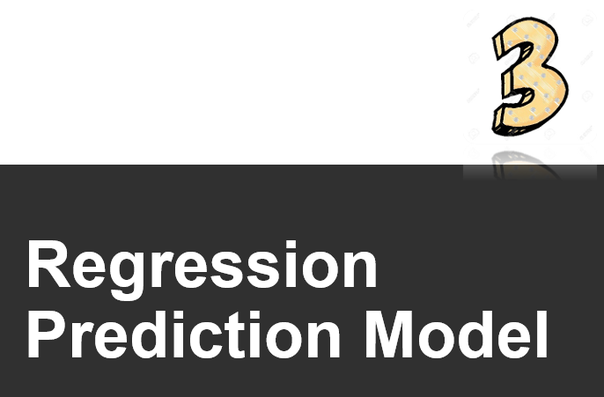
Etapes du Machine learning
31

Slide 32

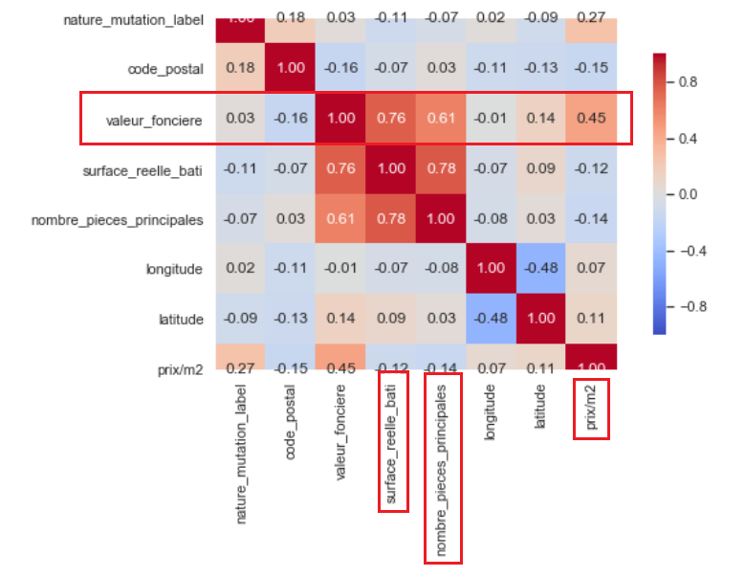
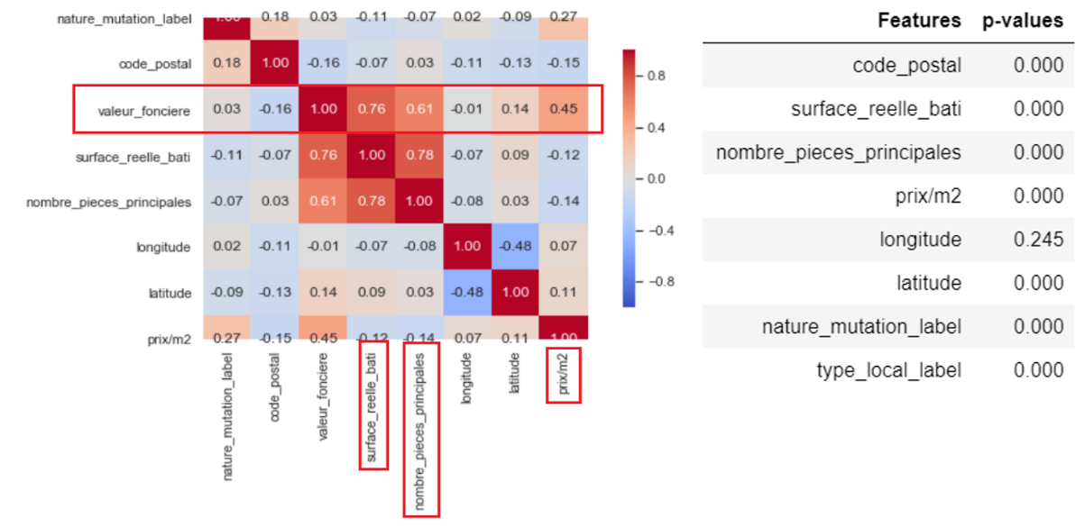
Choosing a model
P-value
< 0.05
32

Slide 33
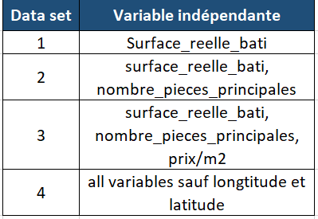
Choosing model
Régression linéaire
Arbre de décision
Forêt aléatoire
33

Slide 34

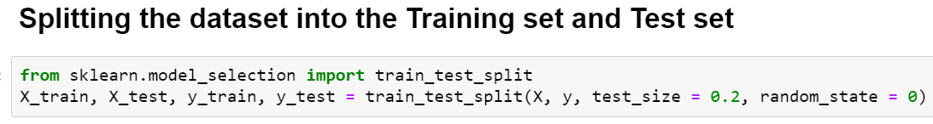
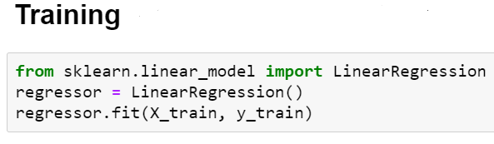
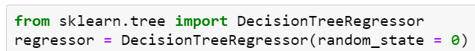
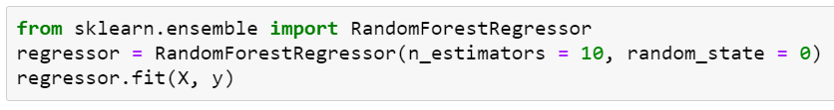
Training
34

Slide 35

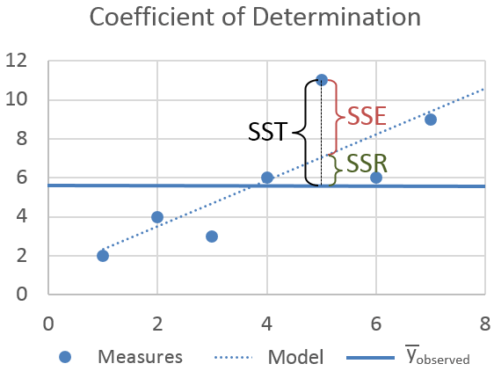
Evaluation
R-squared
SSR
/
SST
=
SSR
: la somme des carrés de régression
SST
: la somme des carrés totale
SSE
: la somme des carrés d'erreur
Plus la valeur est proche de 1, plus le modèle est meilleur car les résultats de prédiction du modèle sont plus précis
35

Slide 36
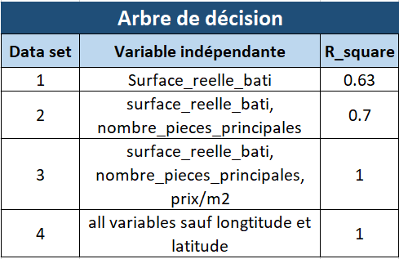
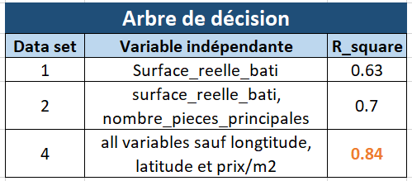
Evaluation
X
36

Slide 37

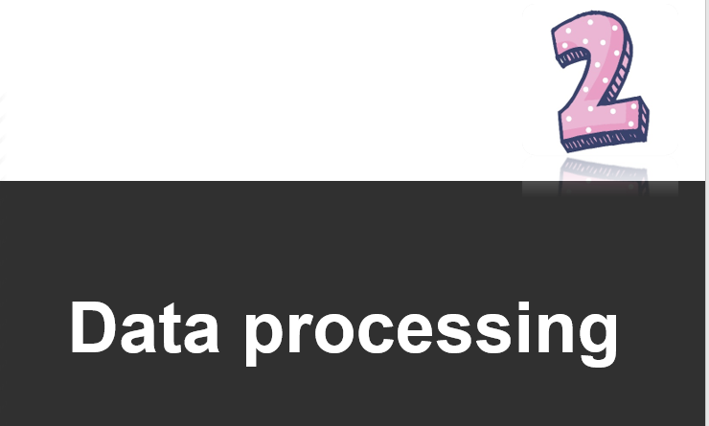
Parameter tuning
37

Slide 38
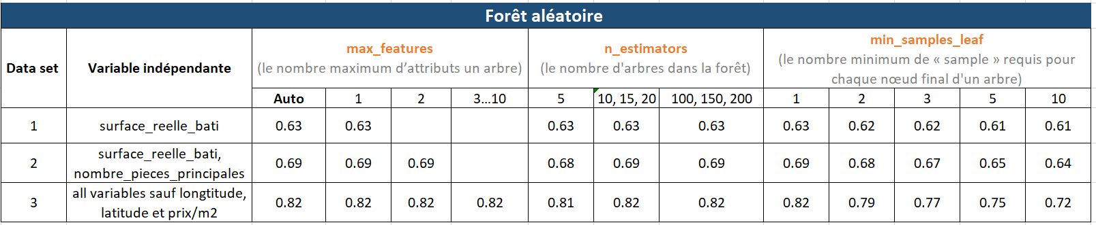
Parameter tuning
38

Slide 39
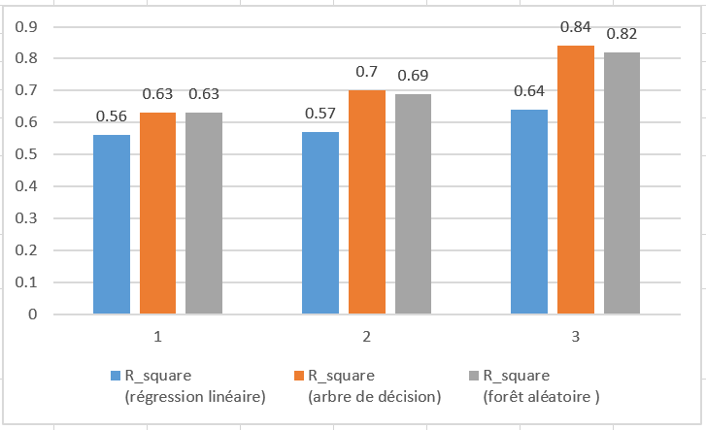
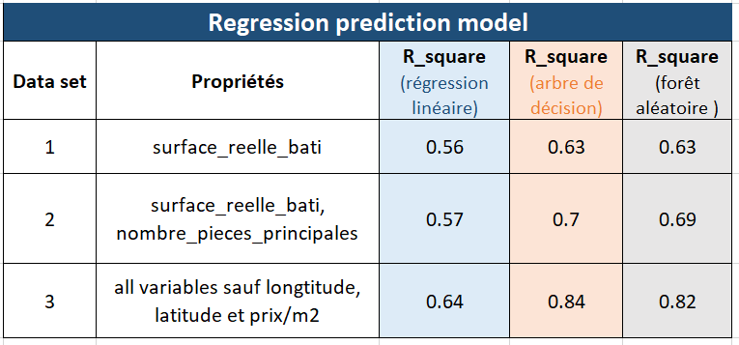
Evaluation
39

Slide 40

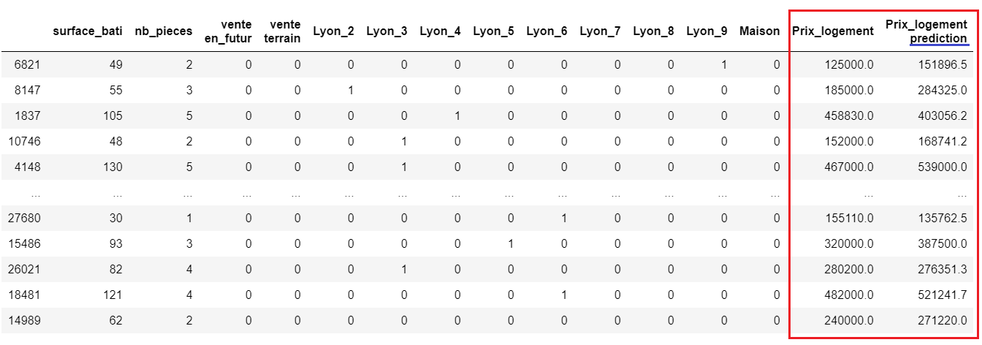
Prediction
40

Slide 41

04
Demo
41

Slide 42
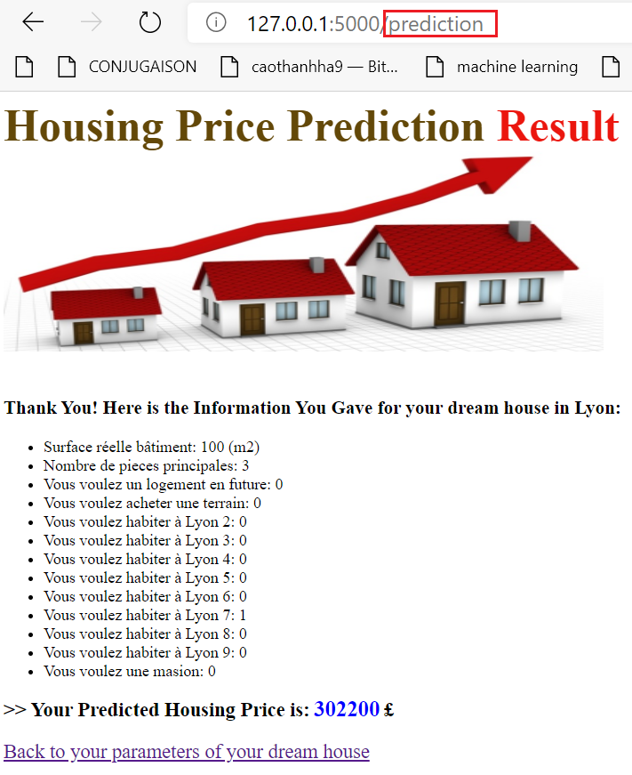
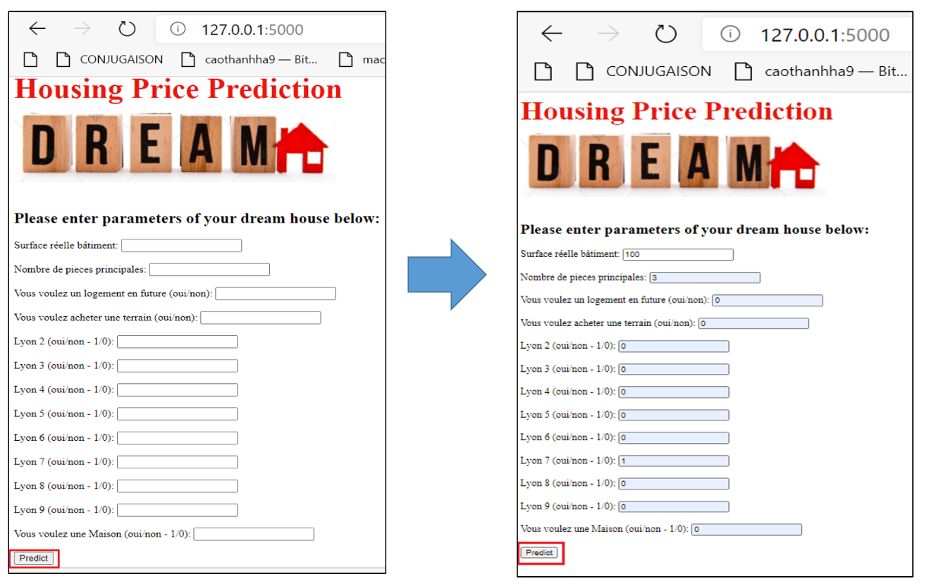
Déploiement
https://housing-price-prediction-app.herokuapp.com/
42

Slide 43

Modèle conceptuel des données (MCD)
43

Slide 44

Modèle physique des données (MPD)
44

Slide 45
Certification de la formation Simplon
Développeuse DATA IA
Merci beaucoup!
DAO Ngoc Mai
Lyon, 25 Nov, 2020
45

